Slide 1
第2章 感知机预备知识

Slide 2
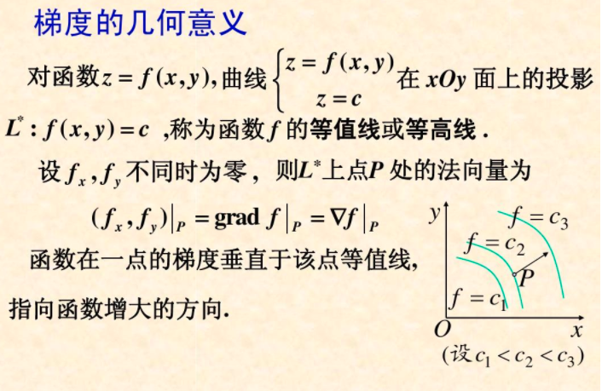

预备知识目标
PPT27
PPT25

Slide 3
2.0 预备知识
2.0.1 线性可分 & 线性不可分
线性可分：Marvin Minsky提出线性可分（不可分）概念。
线性可分就是说可以用一个线性函数（一次函数）把两类样本分开，比如二维空间中的直线、三维空间中的平面以及高维空间中的超平面（线性函数）。

Slide 4

在一维空间，也就是一个坐标轴上面，要分开两个可以分开的点集合，我们只需要找到一个点，如图1：
图1 一维线性可分示意图

Slide 5
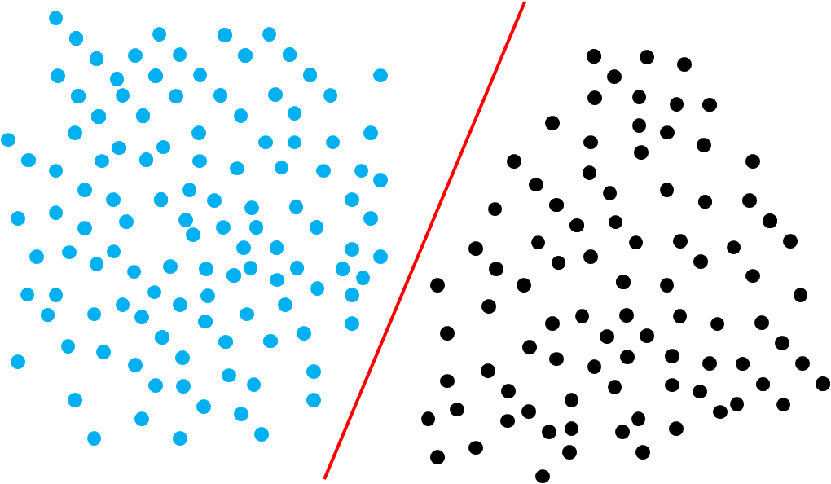
在二维空间中，要分开两个线性可分的点集合，我们需要找到一条分类直线即可，如图2：
图2 二维线性可分示意图

Slide 6
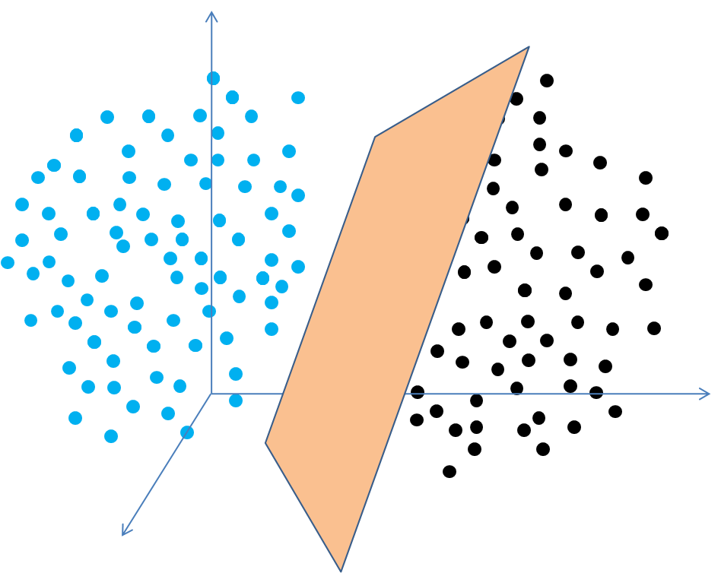
在三维空间中，要分开两个线性可分的点集合，我们需要找到一个分类面:如图3：
图3 三维线性可分示意图

Slide 7
在n维空间中，要分开两个线性可分的点集合，我们需要找到一个超平面（Hyper Plane）。
为了直观，我们以上面二维空间为例子来分析

Slide 8


数据集的线性可分
定义：给定数据集
其中
如果存在某个超平面S：w ⋅ x + b = 0 能够将数据集的正实例点和负实例点完全正确地划分到超平面的两侧 。
则称数据集T为线性可分数据集；否则，称数据集T线性不可分

Slide 9
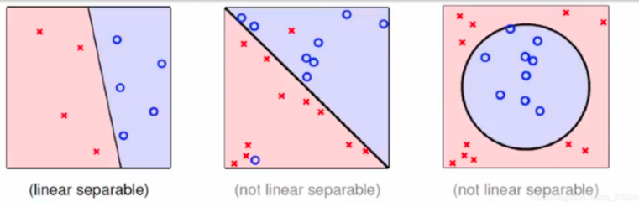

Slide 10
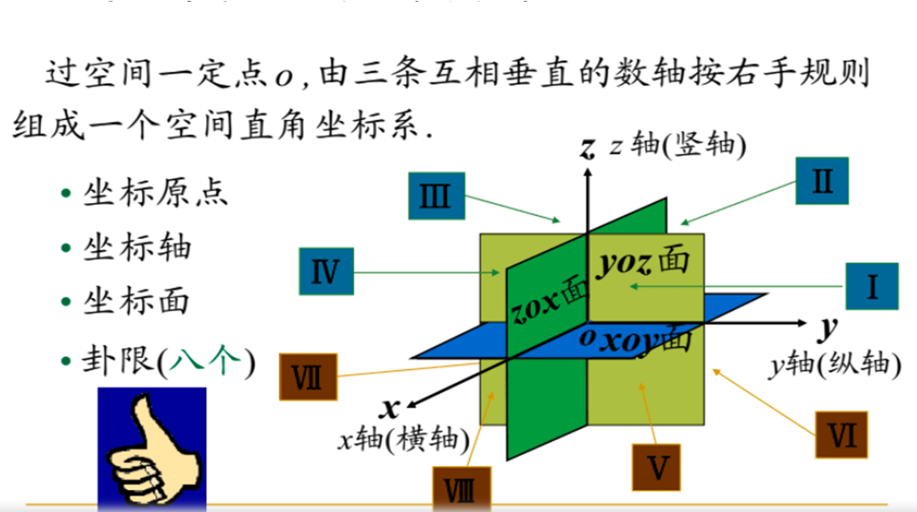
2.0.2 空间直角坐标系

Slide 11
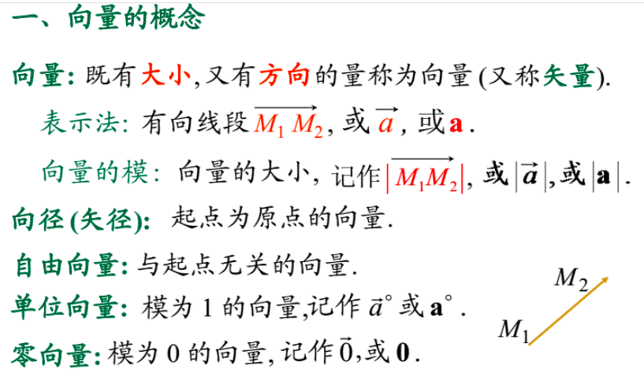

2.0.3 向量、方向角、方向余弦

Slide 12
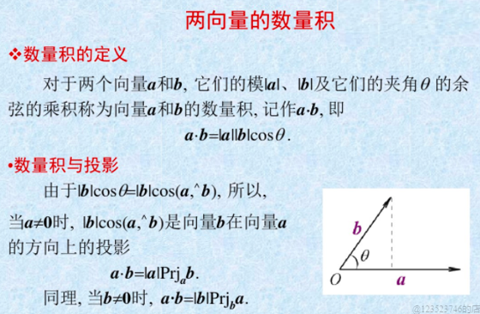

（
）

Slide 13
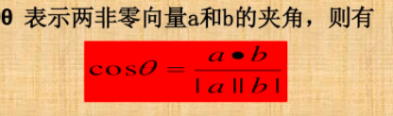

Slide 14
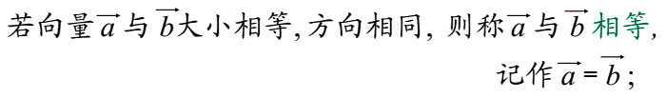
起点本身不是向量的要素之一，向量是带有方向的线段 。同一条线段平移到不同的起点，仍代表同一个的向量。
（因此我们说向量的两个要素是方向和长度）。
但为了相互比较，我们总是把向量的起点移到坐标的原点。因此，一个向量用坐标表示时，都是用起点在原点终点对应的坐标表示该向量。

Slide 15
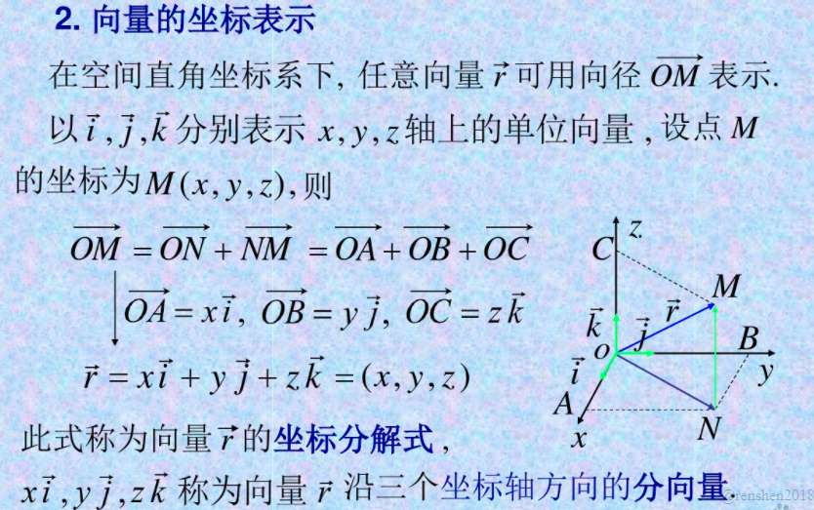

Slide 16
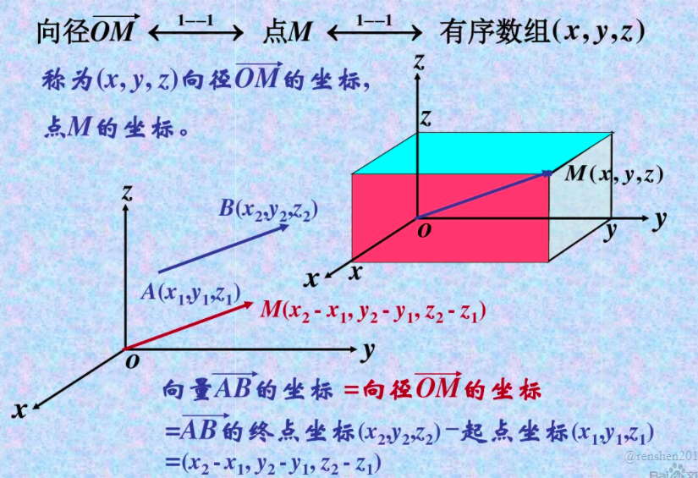

Slide 17
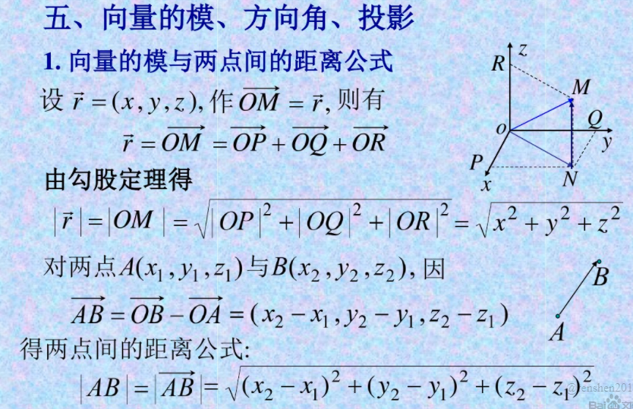

Slide 18
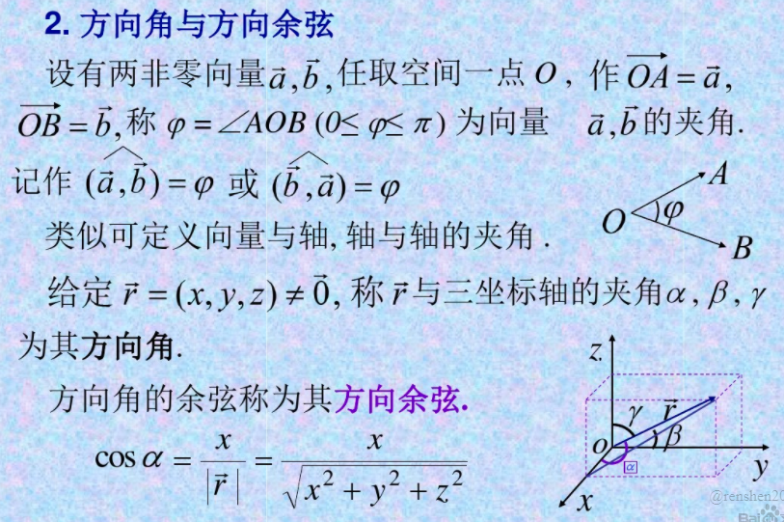

Slide 19
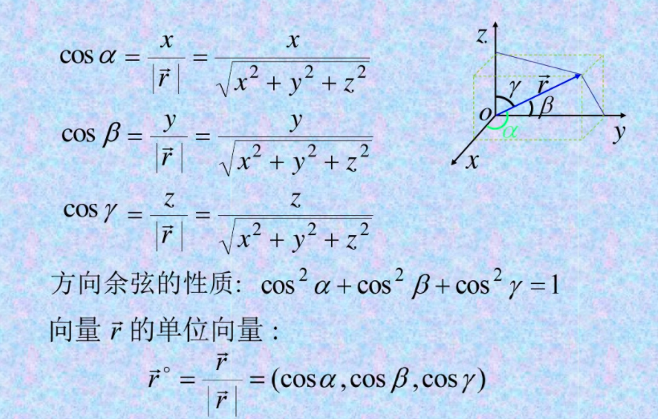

Slide 20
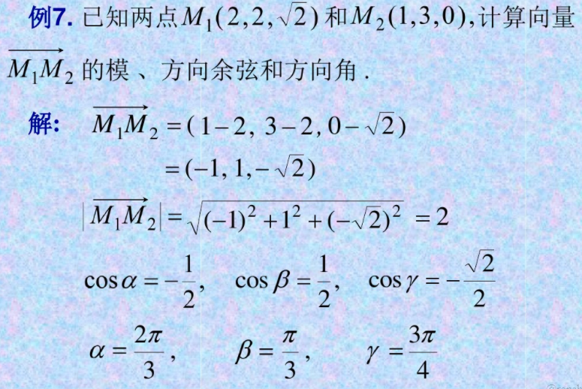

Slide 21
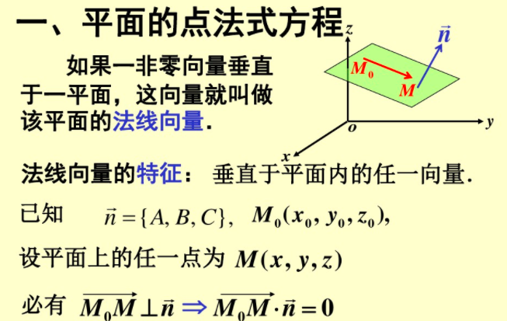

Slide 22
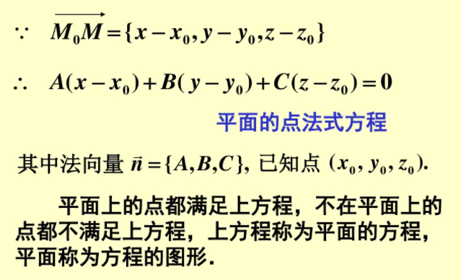

Slide 23
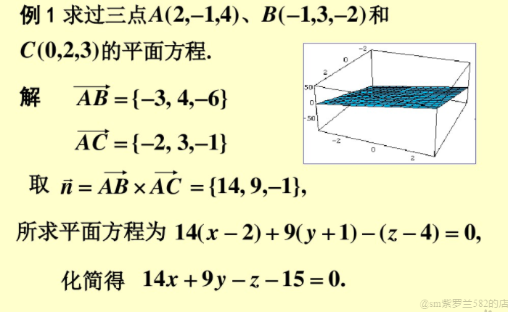

Slide 24
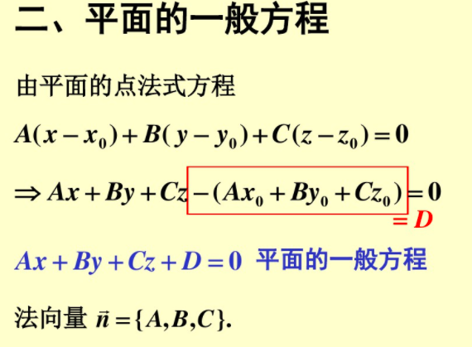

Slide 25
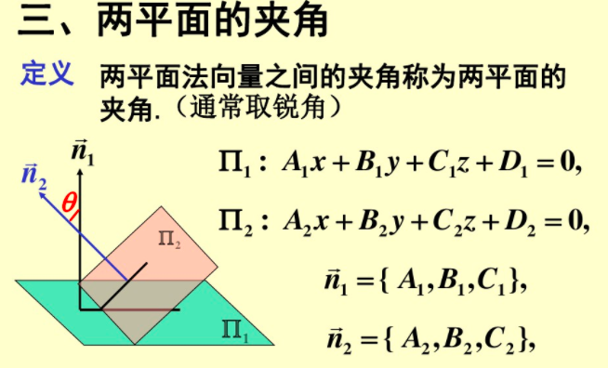

Slide 26
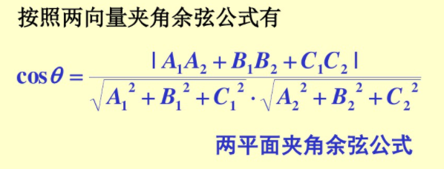

Slide 27
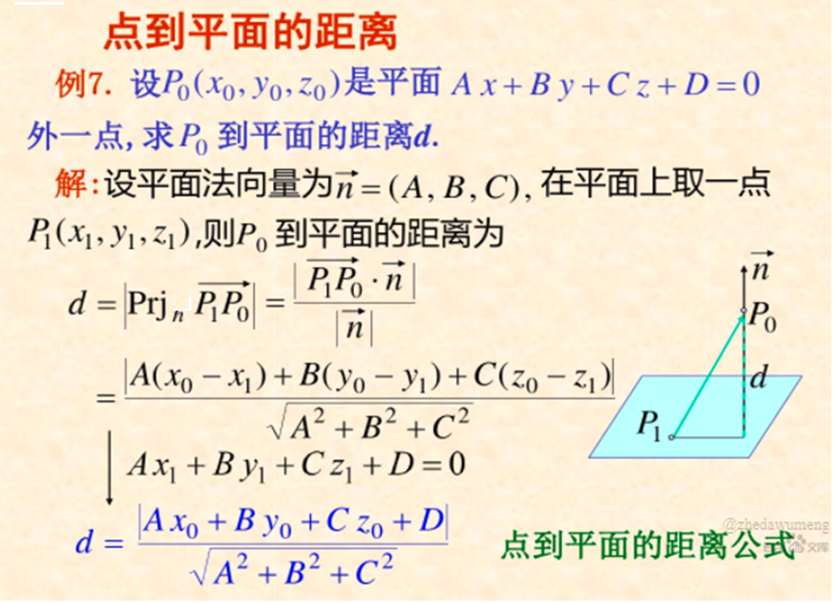

Slide 28
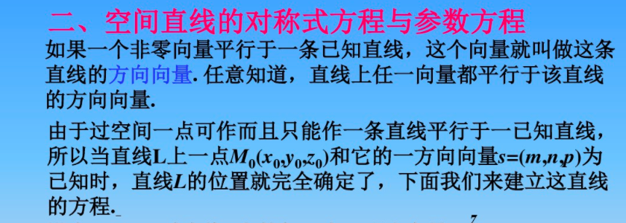

Slide 29
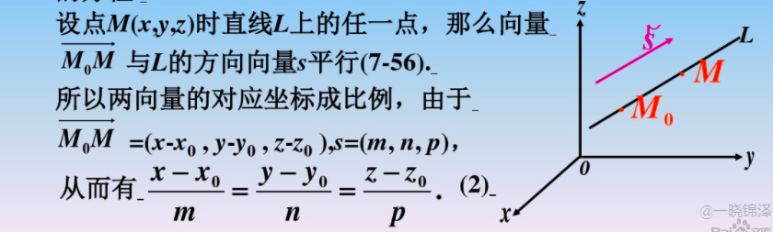

Slide 30
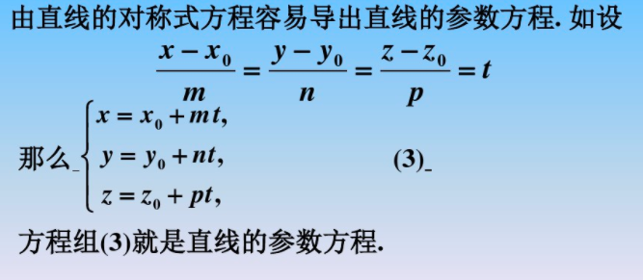

Slide 31
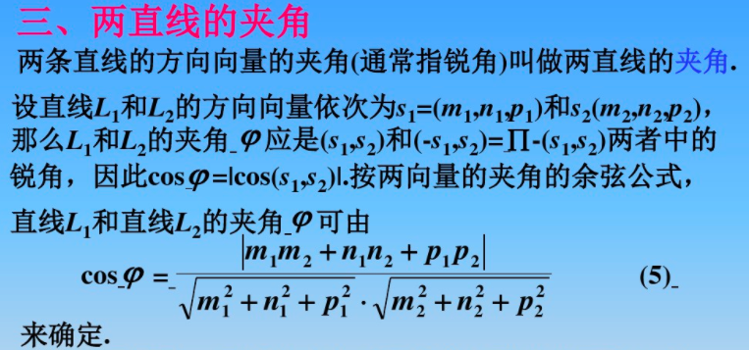

Slide 32
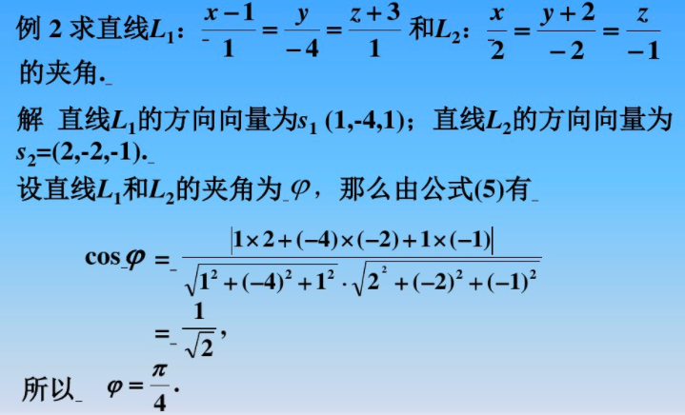

Slide 33
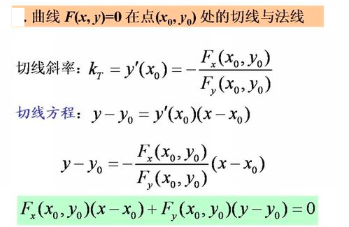
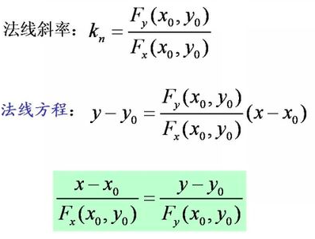
参考隐函数F(x,y)的切线和法线知识点
可看出法向量方向是梯度的方向。

Slide 34
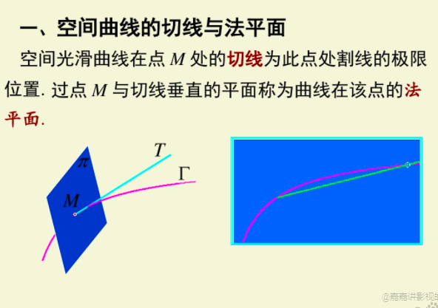

Slide 35




2.0.2 内积(数量积，点积)
设二维空间内有两个向量 , 定义它们的数量积（又叫内积、点积）为以下实数：
和
更一般地，n维向量的内积定义如下：
书本

Slide 36
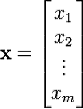


列向量
转置
列向量作为n×1矩阵，点积还可以使用矩阵乘法写为：

Slide 37



和
和
设二维空间内有两个向量 ， 表示向量 的大小，它们的夹角为
则内积定义为以下实数：
和
和
在 非零的前提下，点积如果为负，则 形成的角大于90度；如果为零，那么 垂直；如果为正，那么 形成的角为锐角。
和
和
该定义只对二维和三维空间有效

Slide 38
2.0.3导数，偏导数、梯度、方向导数、梯度下降（得到最优解：全局或者局部)
机器学习中的大部分问题都是最优化问题，而绝大部分最优化问题都可以使用梯度下降法（Gradient Descent）处理，那么搞懂什么是梯度，什么是梯度下降法就非常重要！这是基础中的基础，也是必须掌握的概念！

Slide 39
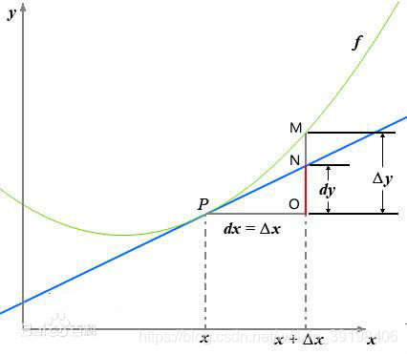

1. 导数
反映的是函数y=f(x)在某一点处沿x轴正方向的变化率。
直观地看，也就是在x轴上某一点处，如果 >0，说明f(x)的函数值在x点沿x轴正方向是趋于增加的；如果 <0，说明f(x)的函数值在x点沿x轴正方向是趋于减少的。

Slide 40
这里补充上图中的Δy、dy等符号的意义及关系如下：
Δx：x的变化量；
dx：x的变化量Δx趋于0时，则记作微元dx；变量的微分。
Δy：Δy =f(x+Δx )-f(x)，是函数的增量；
dy：dy= dx，是切线的增量；函数的微分。
当Δx→0时，dy与Δy 都是无穷小，dy是Δy 的主部，即Δy=dy + o(Δx).
导数 :由 可得 =dy/dx。即导数 =函数的微分dy/变量的微分dx

Slide 41
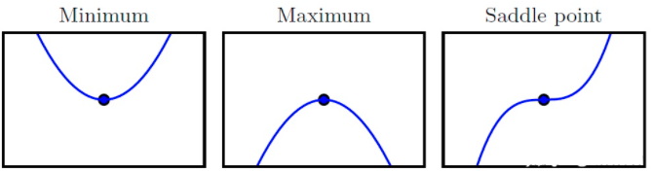
当导数为0时x可能为函数的鞍点或者极值点

Slide 42





2.偏导数
设有多元函数
对一个多元函数 ，如果求导时只把 看成自变量，剩下的 都看做常数，得到的导数就叫函数（关于 ）的偏导数

Slide 43


导数与偏导数本质是一致的，偏导数也就是函数在某一点上沿坐标轴正方向的的变化率。
区别在于： 导数，指的是一元函数中，函数 在某一点处沿x轴正方向的变化率； 偏导数，指的是多元函数中，函数 在某一点处沿某一坐标轴 正方向的变化率。

Slide 44
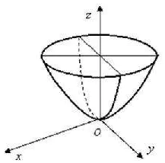
例子
该函数是一个以坐标原点为顶点的旋转抛物面
求在 方向的偏导，就是把 当常数然后求导，结果为

Slide 45
实际上固定 y得到的是一个二维切面，这个切面实际上是一条抛物线。 该抛物线形状不受 y 取值的影响，y 的变化影响的是抛物线的位置。 就像 在 x处的导数即切线斜率不受 b 值的影响

Slide 46
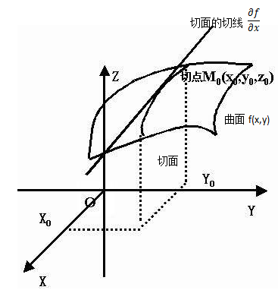
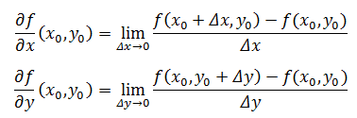


偏导数的几何意义
偏导数表示曲面上一点在坐标轴方向上的切线斜率
则 和 分别是在某点 处曲面延 方向和 方向的斜率。

Slide 47
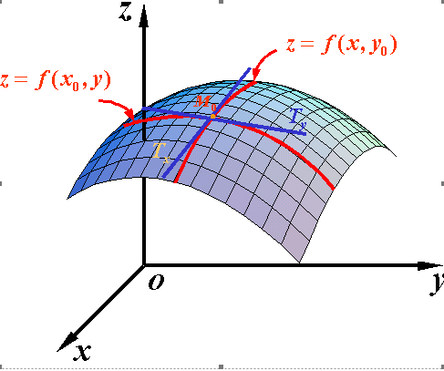
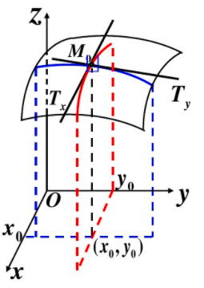
对应的图像形象表达如下：

Slide 48


所以从某点 延 方向移动一个微小量 ，假设曲面平滑，则函数值增加
写成微分关系就是

Slide 49
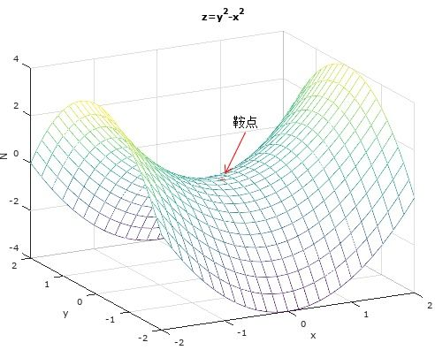
当函数在某点 的所有偏导数都为0时，则该点为函数的极值点或者鞍点。

Slide 50
3. 方向导数
在前面导 数和偏导数的定义中，均是沿坐标轴正方向讨论函数的变化率。那么当我们讨论函数沿任意方向的变化率时，也就引出了方向导数的定义，即：某一点在任意方向上的导数值。
（我们不仅要知道函数在坐标轴正方向上的变化率（即偏导数），而且还要设法求得函数在其他任意方向上的变化率。而方向导数就是函数在其他任意方向上的变化率）

Slide 52
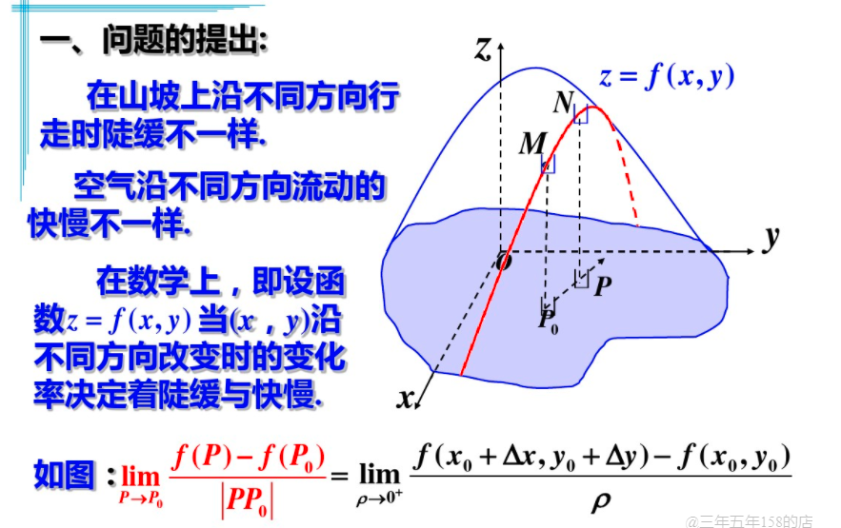


Slide 53
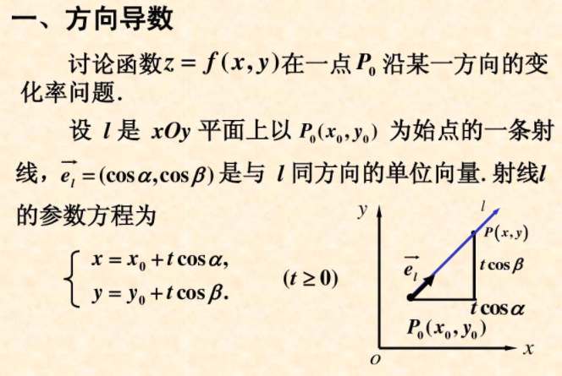
此式由直线的参数方程推出（见PPT24)

Slide 54
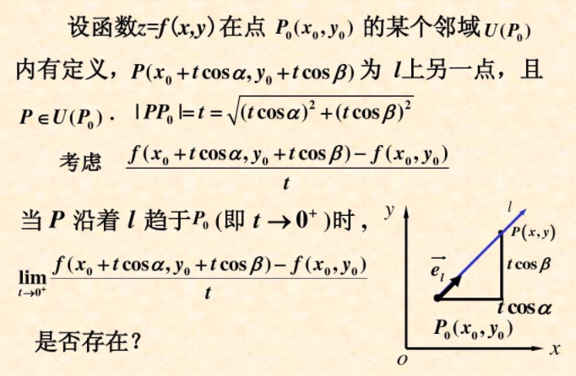

Slide 55
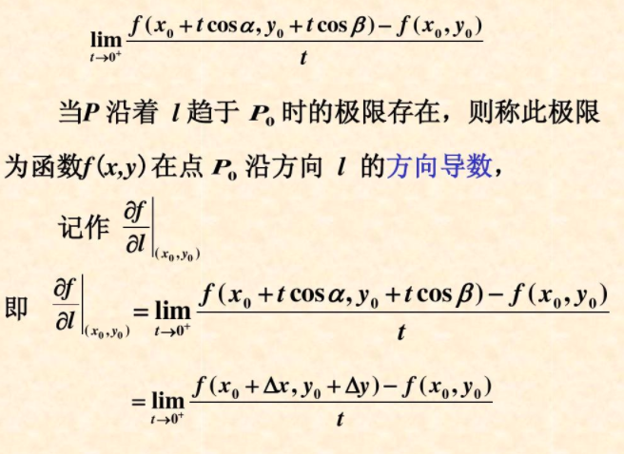

Slide 56
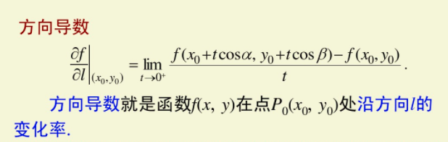

Slide 57
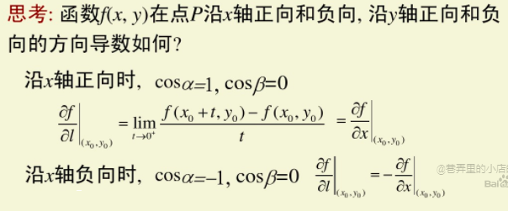

Slide 58
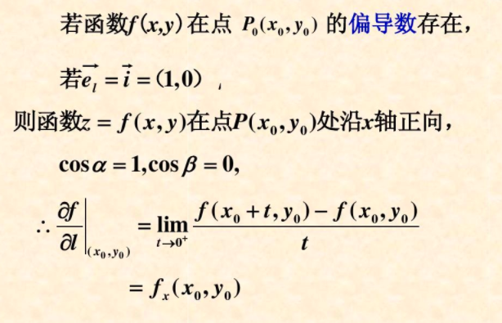

Slide 59
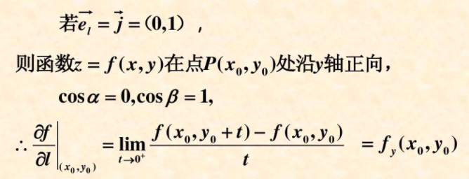

Slide 60
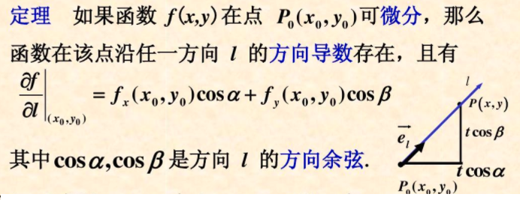
方向余弦见PPT16

Slide 61
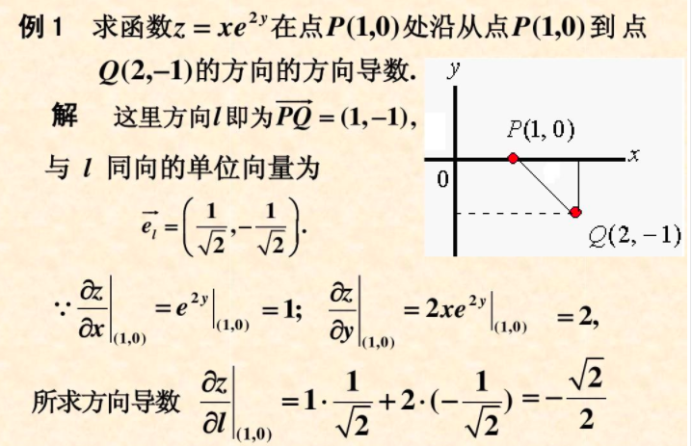

Slide 62
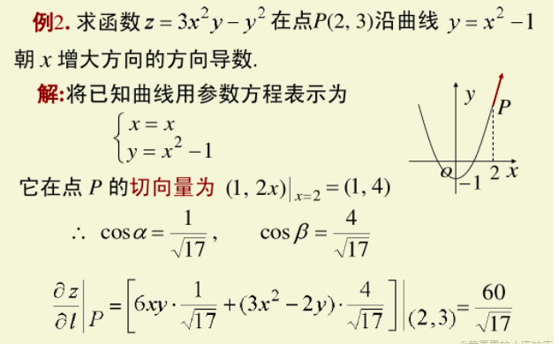

Slide 63


Slide 64


Slide 65


Slide 66


Slide 67



Slide 68


Slide 69


Slide 70



Slide 71

曲线在某点处的法向量参考PPT36

Slide 72


Slide 73


Slide 74


Slide 75


Slide 76


Slide 77


Slide 78


Slide 79


Slide 80


Slide 81


Slide 82


Slide 83


Slide 84


Slide 85


Slide 86
6.In summary: 概念 物理意义 导数 函数在该点的瞬时变化率 偏导数 函数在坐标轴方向上的变化率 方向导数 函数在某点沿某个特定方向的变化率 梯度 函数在该点沿所有方向变化率最大的那个方向

Slide 87

梯度下降法
既然在变量空间的某一点处，函数沿梯度方向具有最大的变化率，那么在优化目标函数的时候，自然是沿着负梯度方向去减小函数值，以此达到我们的优化目标。
如何沿着负梯度方向减小函数值呢？
既然梯度是向量，如下
那么参考向量运算法则，我们在每个变量轴上减小对应变量值即可，梯度下降法可以描述如下：

Slide 88

以上就是梯度下降法的由来，大部分的机器学习任务，都可以利用Gradient Descent来进行优化。

